Slide 1

ХИМИЯ
Команда разработчиков:
MixApp

Slide 2
Актуальность
низкий интерес и сложность понимания науки химии
компактность и мобильность приложения
интерактивность изучения теоретической информации
потребность в доступном и простом способе предоставления информации

Slide 3
Решение
Мобильное
приложение
«Химия»
Соединение химических элементов
Соединение химических веществ
Решение типовых задач
Справочная информация

Slide 4
Целевая аудитория
учащиеся 8-11 классов
студенты 1-2 курсов
преподаватели и учителя

Slide 5
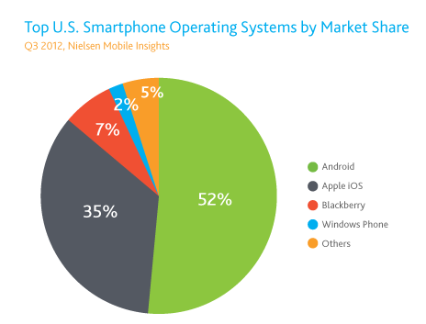
Анализ рынка

Slide 6
Конкуренты
прямые конкуренты
субституты
учебники по химии;
сайты - справочники по химии.
бесплатные приложения справочники;
Мобильные приложения фирмы WAGmob, Wolfram;

Slide 7
Конкурентные преимущества
удобный интерфейс пользователя и поиск информации
более низкая цена
возможность выполнения реакций
качественные 3d-модели кристаллических решеток
возможность решения типовых задач

Slide 8




Развитие продукта

Slide 9
Бизнес-модель
бесплатная версия (реклама, урезанный функционал)
$
платная версия приложения
Контент
(Решение типовых задач)

Slide 10




Маркетинговая стратегия
реклама в соц. сетях
рост количества клиентов

Slide 11
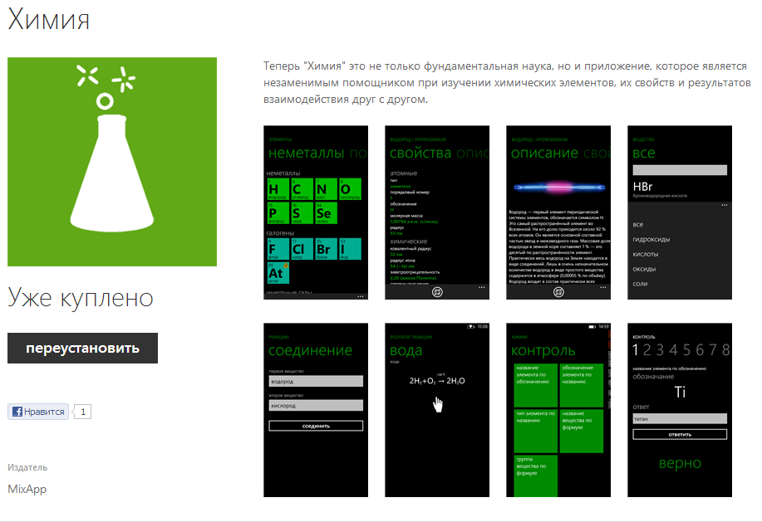
Текущее состояние
Приложение размещено в магазине Windows Phone.
500 скачек в день (в среднем).
Более 150 отзывов и оценок.
Средняя оценка 4.5.

Slide 12
Компоненты приложения
Элементы
Вещества
Реакции
Контроль
3d-модели

Slide 13
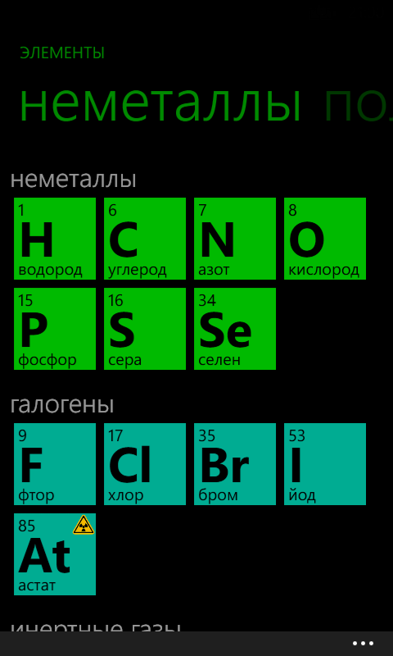
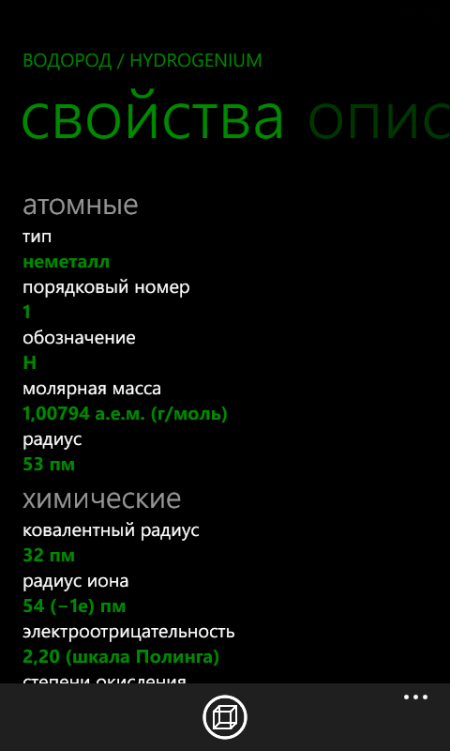
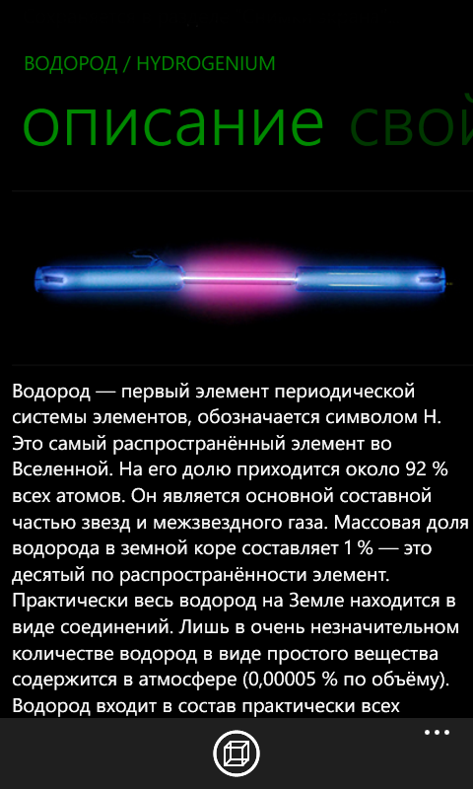
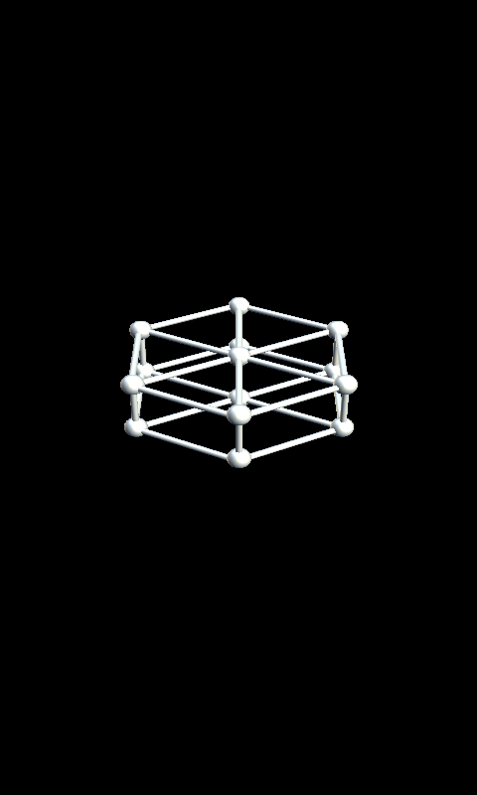
Блок “Элементы”
выбрать элемент

Slide 14
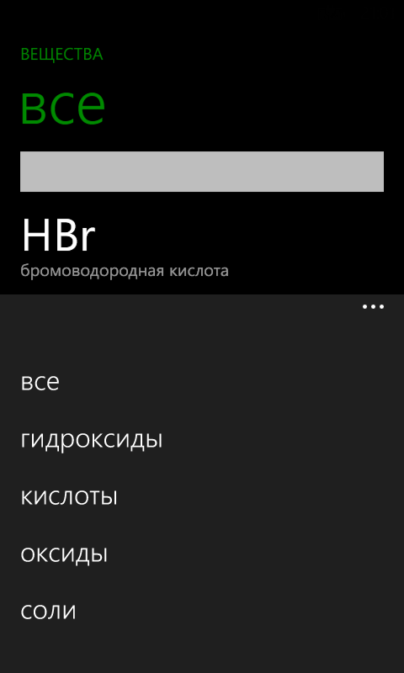
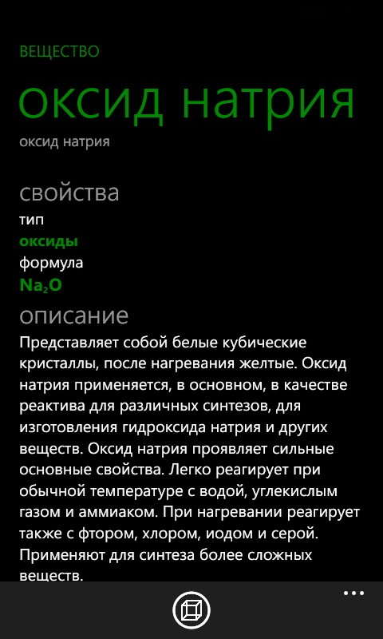
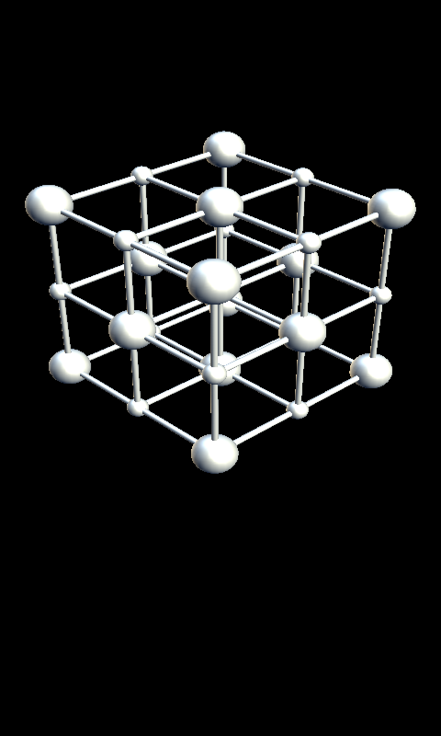
Блок “Вещества”
выбрать вещество

Slide 15
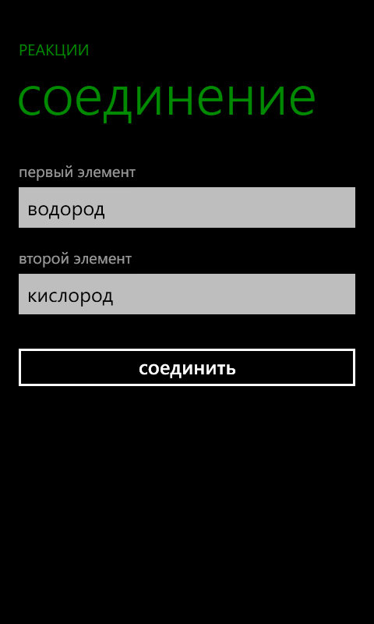
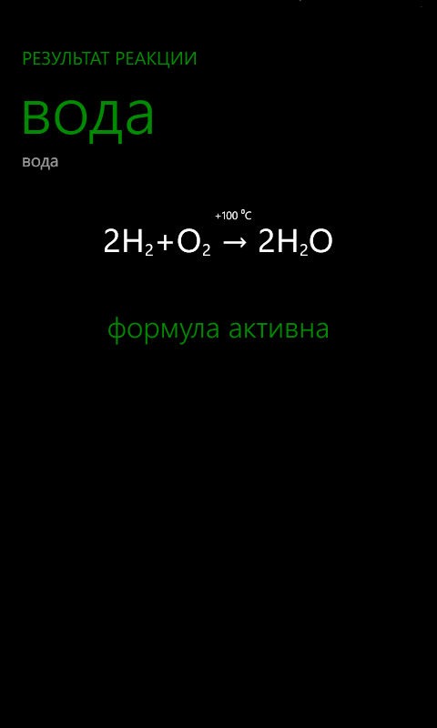
Блок “Реакции”
выбрать элемент 1
выбрать элемент 2
нажать соединить

Slide 16
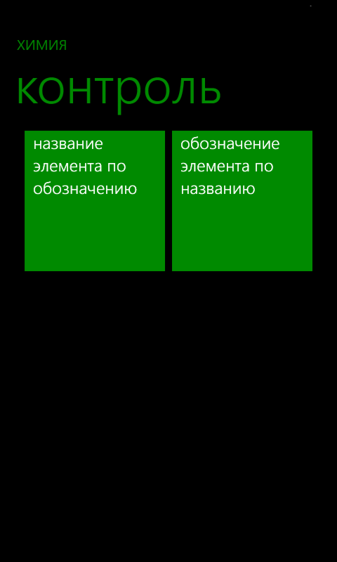
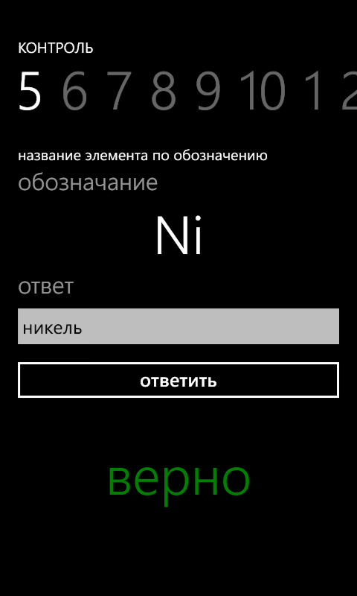
Блок “Контроль”
выбрать тип задания

Slide 17
План развития приложения
расширение блока “Реакции”
расширение блока “Контроль”
создание блока “Словарь”
создание блока “Ученые”
создание блока “Полезные советы”

Slide 18



Команда MixApp
Максим Паньшин
Максим Путров
студент 5 курса РГППУ
студент 4 курса РГППУ
Андрей Царегородцев
студент 5 курса РГППУ

Slide 19
СПАСИБО ЗА ВНИМАНИЕ!
MixApp (Екатеринбург)
Mixapp@outlook.com

